Slide 1
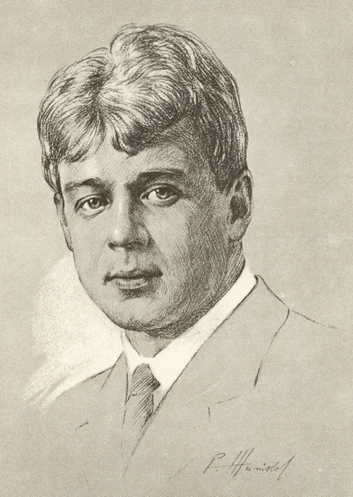
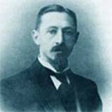
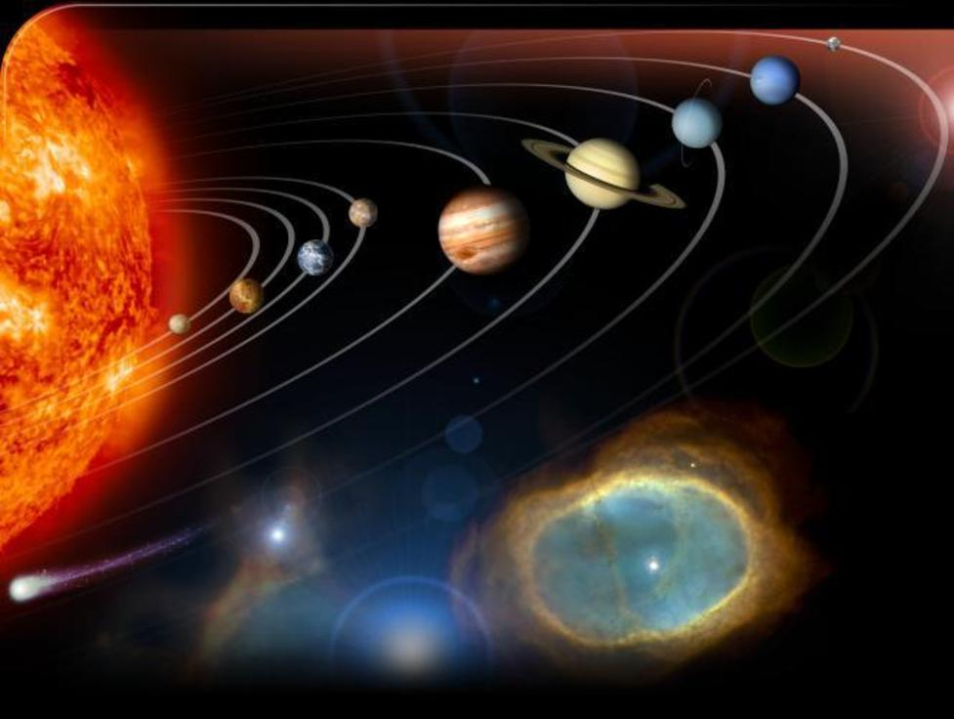
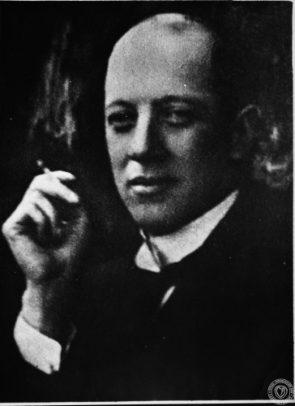
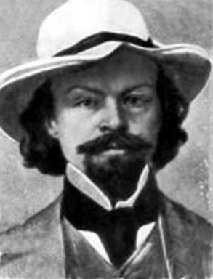
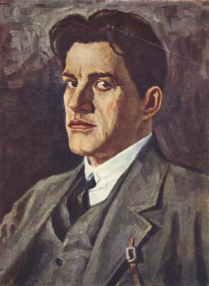
МИР ЗВЕЗД В ПОЭЗИИ

Slide 2
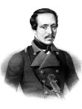
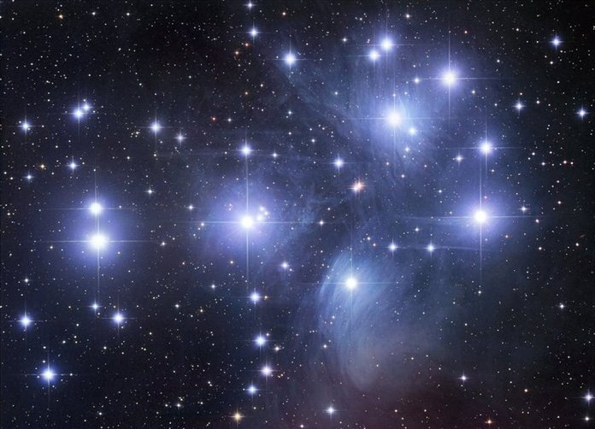
«НЕБО и ЗВЕЗДЫ»
Лермонтов М.Ю.
Чисто вечернее небо,
Ясны далёкие звёзды,
Ясны, как счастье ребёнка;
О! для чего мне нельзя и подумать:
Звёзды, вы ясны, как счастье моё!
Чем ты несчастлив?-
Скажут мне люди.
Тем я несчастлив,
Добрые люди, что звёзды и небо-
Звёзды и небо!- а я человек!...
Люди друг к другу
Зависть питают,
Я же, напротив,
Только завидую звёздам прекрасным,
Только их место занять бы желал.
1831 г.

Slide 3
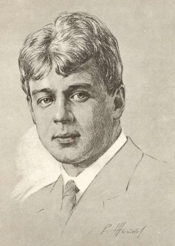
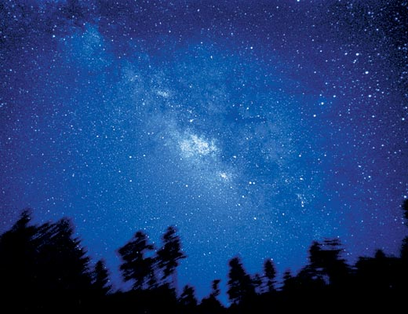
«ЗВЕЗДЫ»
Сергей Есенин
Звёздочки ясные, звёзды высокие!
Что вы храните в себе, что скрываете?
Звёзды, таящие мысли глубокие,
Силой какою вы душу пленяете?
Частые звёздочки, звёздочки тесные!
Что в вас прекрасного, что в вас могучего?
Чем увлекаете, звёзды небесные,
Силу великую знания жгучего?
И почему так, когда вы сияете,
Маните в небо, в объятья широкие?
Смотрите нежно так, сердце ласкаете,
Звёзды небесные, звёзды далёкие!

Slide 4
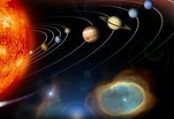
«НОЧЬ…»
Иван Бунин
Как письмена, мерцают в тверди синей
Плеяды, Вега, Марс и Орион.
Люблю я их теченье над пустыней
И тайный смысл их царственных имен.
Как ныне я, мирьяды глаз следили
Их древний путь. И в глубине веков
Все, для кого они во тьме светили,
Исчезли в ней, как след среди песков.

Slide 5
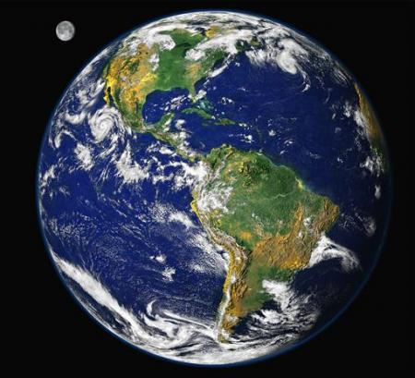
ЗЕМЛЯ
Я. Аким
Есть одна планета-сад
В этом космосе холодном.
Только здесь леса шумят,
Птиц скликая перелётных,
Лишь на ней одной цветут
Ландыши в траве зелёной,
И стрекозы только тут
В речку смотрят удивлённо...
Береги свою планету -
Ведь другой, похожей, нету!

Slide 6
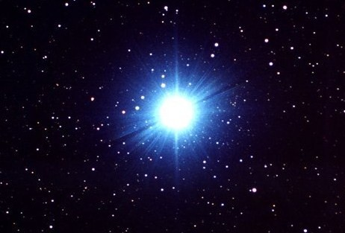
«СИРИУС»
Иван Алексеевич Бунин
Где ты, звезда моя заветная,
Венец небесной красоты?
Очарованье безответное
Снегов и лунной высоты?
Где молодость простая, чистая
В кругу любимом и родном,
И старый дом, и ель смолистая
В сугробах белых под окном?
1922
Сириус – ярчайшая звезда ночного неба. Это одна из ближайших к нам звезд.

Slide 7

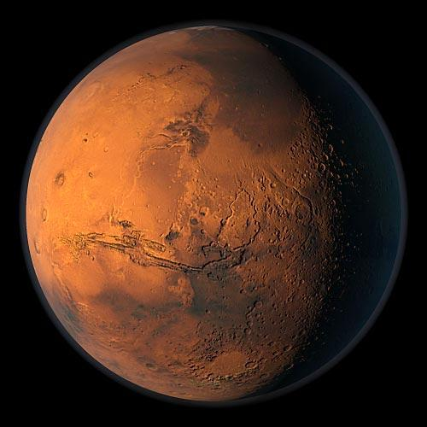
«МАРС»
Константин Бальмонт
От полюса до полюса Пустыня.
Песчаник красный. Мергель-желтоцвет.
И синий аспид. Зори прошлых лет.
Зелёных царств отцветшая святыня.
Где жизнь была, там грёза смерти ныне.
Горенье охры. Между всех планет
Тот красочный особо виден бред.
Опал. Огонь в опаловой твердыне.
Лишь полюсы ещё способны петь
Песнь бытия нетленными снегами.
Весной истаивая, родниками
На красную они ложатся медь.
И говорят через пространство с нами
Невнятное, играя письменами.
1917
Марс – четвертая по удаленности планета от Солнца. Марс иногда называют «Красная планета» из-за красноватого оттенка поверхности, придаваемого ей оксидом железа.

Slide 8
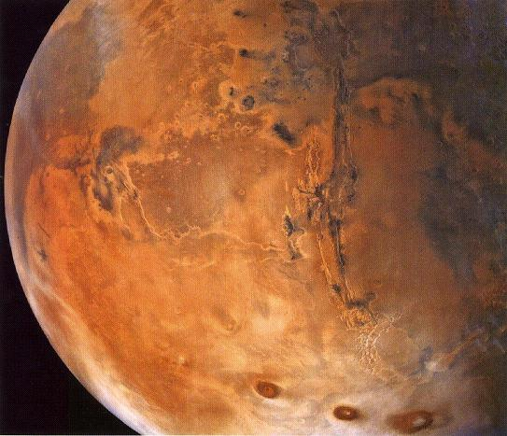
МАРС
(«ЗВЕЗДНОЙ НОЧЬЮ»)
Александр Коваленков
Загадочно мерцая в окулярах,
Плывёт сквозь тьму космических глубин
Оранжевый сосед земного шара,
Фантазий и утопий властелин –
Марс.
Миллионовёрстным расстояньем
Уменьшен, в детский мячик превращён,
Плывёт, мерцает гаснущим сияньем
Закатных, нам неведомых времён.
Кто дышит атмосферой разрежённой
И, может быть, следит который век
За нашею планетою зелёной,
Где марсиан придумал человек!
Трёхногие гиганты страшной сказки,
Железные грибы багровой тьмы…
Уэллс их создал людям для острастки,
Пугая слишком смелые умы.
Нет, не затем мечта стремилась к свету
И сердце Циолковского влекла,
Чтоб вестницей войны послать ракету,
Туда, где жизнь спасения ждала!
Не угадать и назначить срока,
Но он настанет, это день и час,
Когда мы встретим тех, кто издалёка,
Надежды не теряя, верил в нас.
1955

Slide 9

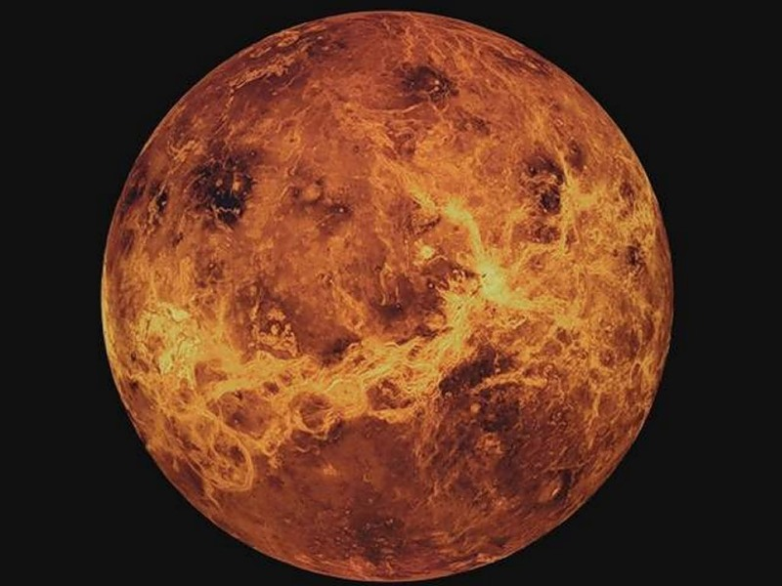
«ВЕНЕРА»
Николай Гумилев
На далёкой звезде Венере
Солнце пламенней и золотистей,
На Венере, ах, на Венере
У деревьев синие листья.
Всюду вольные звонкие воды,
Реки, гейзеры, водопады
Распевают в полдень песнь свободы,
Ночью пламенеют, как лампады.
На Венере, ах, на Венере
Нету слов обидных или властных,
Говорят ангелы на Венере
Языком из одних только гласных.
Если скажут еа и аи,
Это – радостное обещанье,
Уо, ао – о древнем рае
Золотое воспоминанье.
На Венере, ах, на Венере
Нету смерти терпкой и душной,
Если умирают на Венере,
Превращаются в пар воздушный.
И блуждают золотые дымы
В синих, синих вечерних кущах,
Или, как радостные пилигримы,
Навещают ещё живущих.
Июль 1921
Венера – вторая внутренняя планета Солнечной Системы и третий по яркости объект на небе Земли. Ее также называют «Вечерняя» или «Утренняя Звезда», иногда «Сестра Земли».

Slide 10
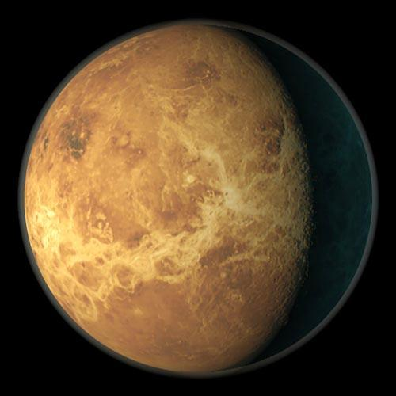
«ВЕНЕРА, вечерняя звезда»
Анатоль Франс
Уже колдует ночь, для нас сплетая чары,
И тенью трепетной платан окутан старый;
Клубится легкий пар в оврагах, на полях.
Уселись старики; их голоса порою
То смолкнут, то звучат, теряясь под листвою.
Вот час, когда наш ум возносится в мечтах.
В померкшей высоте блестит, сперва несмело,
Потом все явственней, созвездий бисер белый.
Задумчиво глядя на проблески лучей,
Я вижу: первою встает над темной чащей,
На бледном западе струя свой свет дрожащий,
Венера дивная, честь и краса ночей.
С тех пор как сладки нам любовь, ее страданья,
С тобою делим мы надежды, ожиданья,
К нам благосклонная вечерняя звезда.
В эфирной глубине голубовато -серой
Как властно ты влечешь к себе мой взор, Венера!
Одну тебя встречать хотелось мне всегда.
В ближайшей к нам звезде наш разум ищет разум.
Мы с вами, существа, невидимые глазом!
Как нас вы славите, вас прославляем мы.
Так выйти хочется нам за пределы круга,
Так жажда велика узнать, любить друг друга,
Так далеко душа лучи стремит из тьмы!

Slide 11
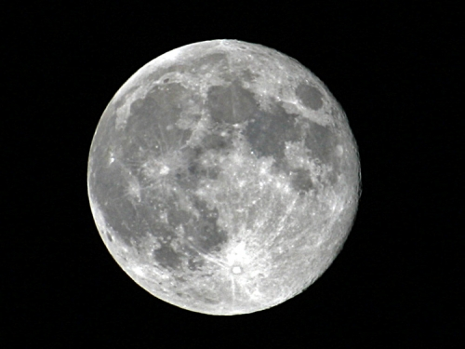
«ЛУНА»
Константин Бальмонт
Луна богата силою внушенья,
Вокруг нее всегда витает тайна.
Она нам вторит: «Жизнь есть отраженье,
Но этот призрак дышит не случайно».
Своим лучом, лучом бледно-зеленым,
Она ласкает, странно так волнуя,
И душу побуждает к долгим стонам
Влияньем рокового поцелуя.
Своим ущербом, смертью двухнедельной,
И новым полновластным воссияньем,
Она твердит о грусти не бесцельной,
О том, что свет нас ждет за умираньем.
Но нас маня надеждой незабвенной,
Сама она уснула в бледной дали,
Красавица тоски беспеременной,
Верховная владычица печали!
1899
Луна – единственный естественный спутник Земли, второй по яркости объект на земном небосводе.

Slide 12
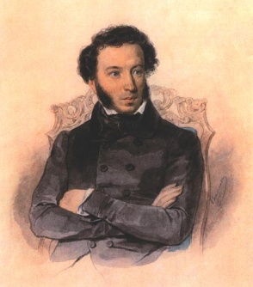
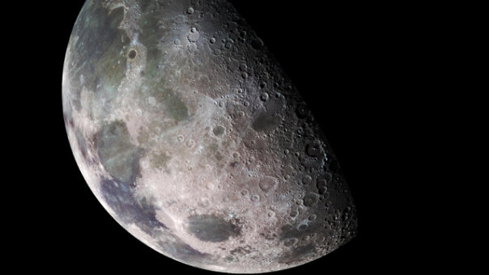
ЛУНА
(«МЕСЯЦ»)
А.С. Пушкин.
Зачем из облака выходишь,
Уединенная луна ,
И на подушки, сквозь окна,
Сиянье тусклое наводишь?
Явленьем пасмурным своим
Ты будишь грустные мечтанья,
Любви напрасные страданья
И строгим разумом моим
Чуть усыпленные желанья.
Летите прочь, воспоминанья!
Засни, несчастная любовь!
Уж не бывать той ночи вновь,
Когда спокойное сиянье
Твоих таинственных лучей
Сквозь темный завес проницало
И бледно, бледно озаряло
Красу любовницы моей.
Почто, минуты, вы летели
Тогда столь быстрой чередой?
И тени легкие редели
Пред неожиданной зарей?
Зачем ты, месяц, укатился
И в небе светлом утонул?
Зачем луч утренний блеснул?
Зачем я с милою простился?

Slide 13
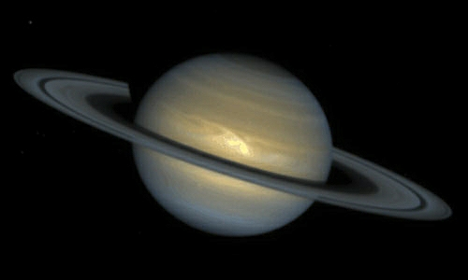
«САТУРН»
Иван Бунин
Рассеянные огненные зерна
Произрастают в мире без конца.
При виде звезд душа на миг покорна:
Непостижим и вечен труд творца.
Но к полночи восходит на востоке
Мертвец Сатурн — и блещет, как свинец.
Воистину зловещи и жестоки
Твои дела, творец!
Сатурн – шестая планета от Солнца и вторая по размеру в Солнечной Системе после Юпитера. Обладает кольцевой системой, состоящей из частичек льда, горных пород и пыли.

Slide 14
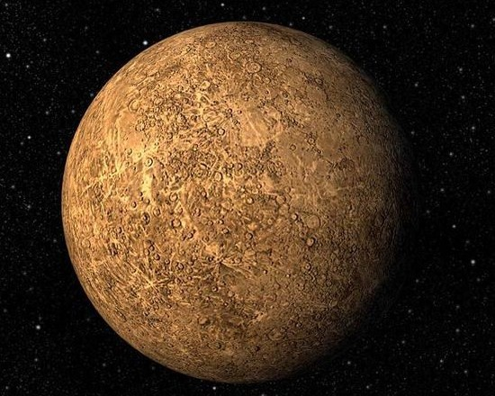
«МЕРКУРИЙ»
Сергей Богданов
Путь наш по экватору,
Огонь в иллюминаторе
и стрелка индикатора
дошла до пятисот.
Идем по маслу золота,
плывем в озерах олова,
и даже черта голого
сюда не занесет !
Проклятая планета,
где вечность только лето,
где солнце на полнеба
и тени не найти,
где сутки больше года,
и адова погода,
и где еще полгода
нам предстоит ползти!
Меркурий – самая близкая к Солнцу планета. Это самая маленькая планета Солнечной Системы.

Slide 15
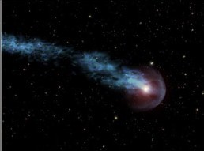
МИРА
Иван Бунин
Тебя зовут божественною, Мира,
Царицею в созвездии Кита.
Таинственна, как талисманы Пирра,
Твоей недолгой жизни красота.
Ты, как слеза, прозрачна и чиста,
Ты, как рубин, блестишь среди эфира.
Но не за блеск и дивные цвета
Тебя зовут божественною, Мира.
Ты в сонме звезд, среди ночных огней,
Нежнее всех. Не ты одна играешь,
Как самоцвет: есть ярче и пышней.
Но ты живешь.
Ты меркнешь, умираешь –
И вновь горишь. Как феникс древних дней,
Чтоб возродиться к жизни -ты сгораешь.
Мира Кита – одна из самых интересных звезд. Она то становится ослепительно яркой, то невидимой даже в бинокль.

Slide 16
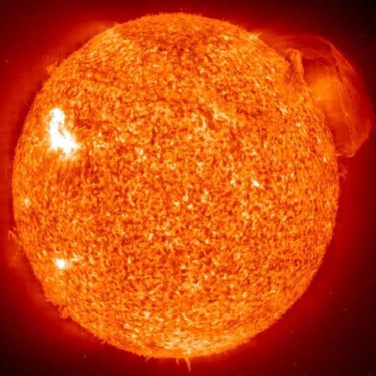
«СОЛНЦЕ» (отрывок)
Владимир Маяковский
…В окошки,
в двери,
в щель войдя,
валилась солнца масса,
ввалилось;
дух переведя,
заговорило басом:
"Гоню обратно я огни
впервые с сотворенья.
Ты звал меня?
Чаи гони,
гони, поэт, варенье!"
Слеза из глаз у самого -
жара с ума сводила,
но я ему -
на самовар:
"Ну что ж,
садись, светило!"
Черт дернул дерзости мои
орать ему,-
сконфужен,
я сел на уголок скамьи,
боюсь - не вышло б хуже!
Но странная из солнца ясь
струилась,-
и степенность
забыв,
сижу, разговорясь
с светилом
постепенно.
Про то,
про это говорю,
что-де заела Роста,
а солнце:
"Ладно,
не горюй,
смотри на вещи просто!
А мне, ты думаешь,
Светить легко.
- Поди, попробуй! -
А вот идешь - взялось идти,
идешь - и светишь в оба!«…

